Slide 1
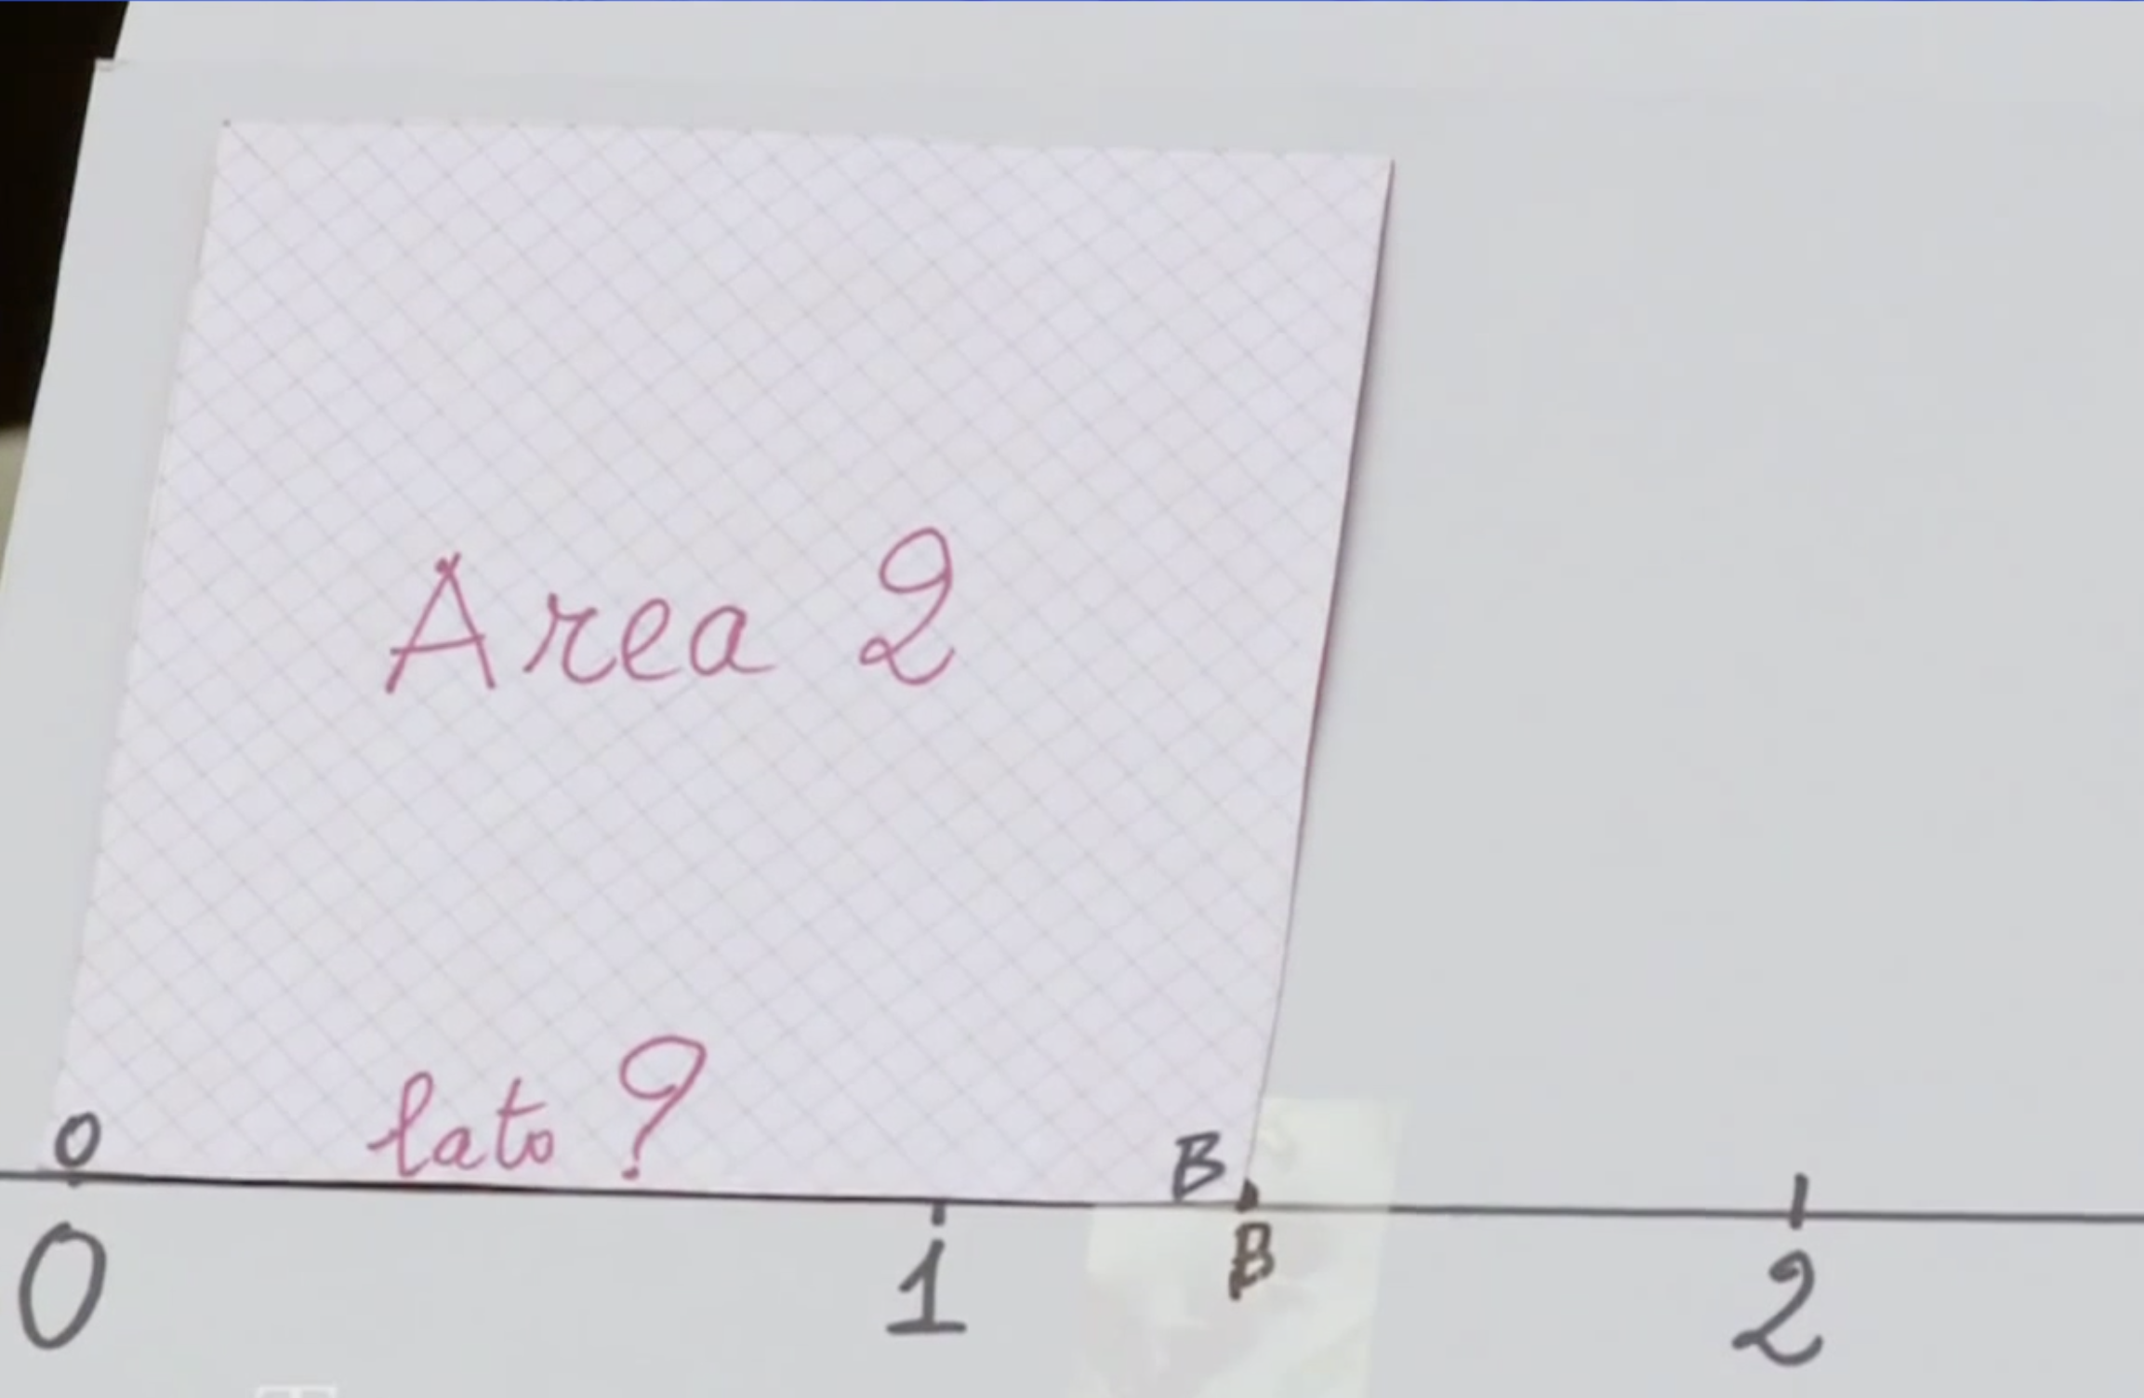
Numeri irrazionali e radicali

Slide 2
Come riconosco un ‘numero irrazionale’?
Guardiamo un breve video per trovare le prime risposte

Slide 3
Video sui numeri irrazionali

Slide 4
Riprendo e completo quello che ha mostrato il video

Slide 5
I numeri razionali
Sono razionali i numeri che posso scrivere con una frazione
Rappresento i numeri razionali sulla retta

Slide 6
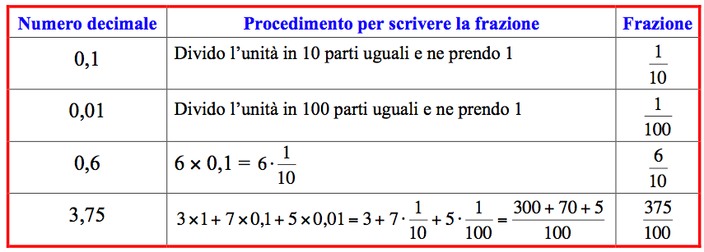
Frazioni e numeri decimali
‘Tradurre’ un numero decimale in frazione

Slide 7
‘Tradurre’ una frazione in un numero decimale
Due casi
A. Le cifre del numero decimale finiscono
B. Le cifre del numero decimale sono infinite, ma si ripete un gruppo di cifre (periodo)

Slide 8
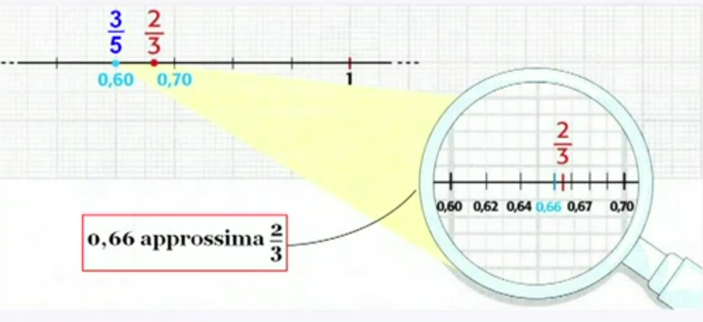
Frazioni e numeri decimali sulla retta

Slide 9
I numeri razionali sulla retta
Sulla retta ‘riempita’ dai numeri razionali rimangono dei punti ‘liberi’ per inserire altri numeri?

Slide 10
Una costruzione geometrica
Quale numero corrisponde al punto B?
Può essere 1,4?

Slide 11
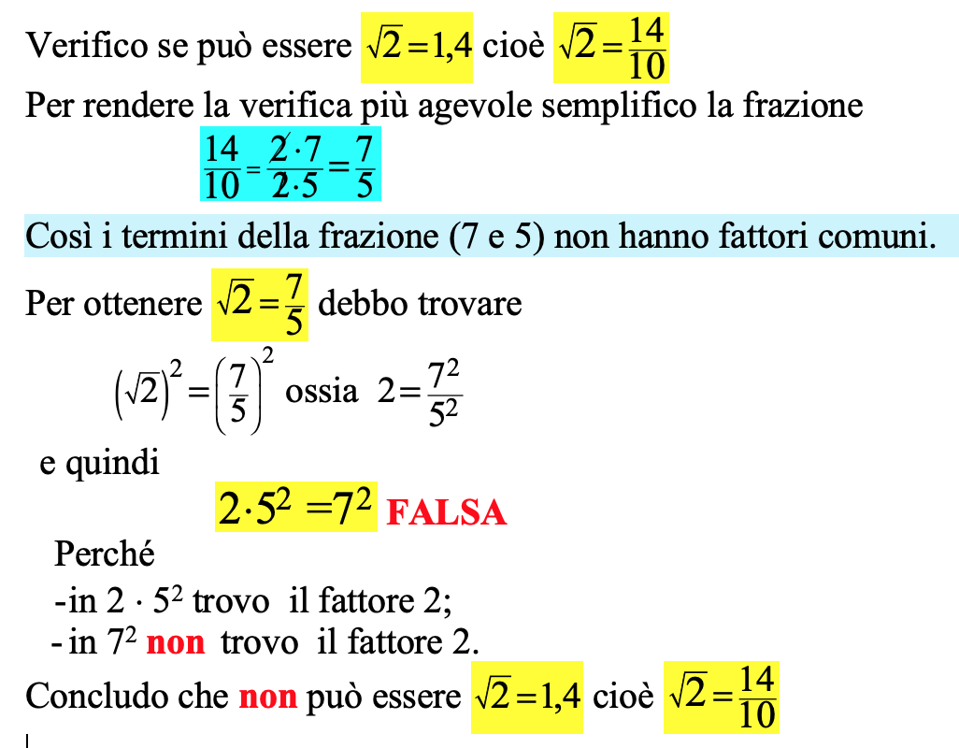
Un tentativo per capire
Ripeto questo ragionamento con altre frazioni, … e arriva l’idea di una dimostrazione generale, che trovi negli approfondimenti.

Slide 12
La scoperta di un nuovo numero
Già gli antichi greci hanno dimostrato che la radice quadrata di 2 non può essere un numero razionale.
Perciò il risultato della radice quadrata di 2:
non può essere scritto con una frazione;
non può essere scritto con un numero decimale finito;
non può essere scritto con un decimale periodico.

Slide 13
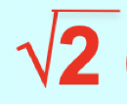
Come scrivo la radice quadrata di 2?
In matematica ho trovato:
Un numero decimale con infinite cifre dopo la virgola, senza periodo. Per eseguire i calcoli, posso scrivere solo un’approssimazione di questo numero decimale, con le cifre adeguate al problema da risolvere.
Un simbolo scelto dai matematici per indicare il risultato esatto: il radicale
indica il numero che, elevato al quadrato dà come potenza 2.

Slide 14
Simboli e linguaggio
indica il numero che, elevato al quadrato, dà come potenza 2.
Perciò si scrive:

Slide 15
Difficoltà dei radicali
La scrittura dei radicali pone varie difficoltà; ecco la prima, più evidente difficoltà.
In matematica, il simbolo √ viene usato con due significati diversi da distinguere
Risultato esatto dell’estrazione di radice, quando il risultato è un numero irrazionale.
Operazione
da eseguire
Risultato
esatto

Slide 16
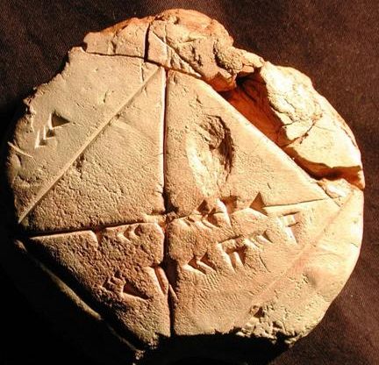
Radice di 2 nella storia del pensiero
Le difficoltà di scrittura rispecchiano le difficoltà concettuali e la lunga, faticosa storia di radice di 2.
I babilonesi (≈ 1800 a.C), gli indiani (V a.C) lasciano traccia di procedimenti per calcolare la diagonale del quadrato.
E’ ‘scandalosa’ la scoperta attribuita alla scuola pitagorica (VI a.C.) e riportata in opere di Platone (V a.C) e Aristotele (IV a.C.): non si può trovare un segmento, anche piccolissimo, che sia contenuto un numero intero di volte sia nel lato che nella diagonale del quadrato, cioè lato e diagonale del quadrato sono incommensurabili.
Nel III secolo (d.C.) si trova la prima dimostrazione scritta di questa incommensurabilità, strettamente legata all’irrazionalità di radice di 2: nella dimostrazione già si parla di numeri e non di segmenti.

Slide 17
Il lato e la diagonale del quadrato sono incommensurabili
La scienza pitagorica era basata sull’idea di figura geometrica formata di piccolissimi elementi-unità, ossia di punti estesi.
Perciò la scoperta degli incommensurabili determinò una profonda crisi nella scuola pitagorica.

Slide 18
Radici quadrate di altri numeri razionali
La radice di 2 non è l’unico numero irrazionale scoperto con l’estrazione di radice.
Ecco delle costruzioni geometriche che portano a scoprire altri numeri irrazionali.
Costruzioni e ragionamenti in questa lezione portano a lavorare con numeri positivi.

Slide 19
Con la geometria posso costruire un segmento che sia lungo esattamente √a
Una costruzione semplice e versatile è basata sul 2° teorema di Euclide.
Osserva la costruzione qui sotto

Slide 20
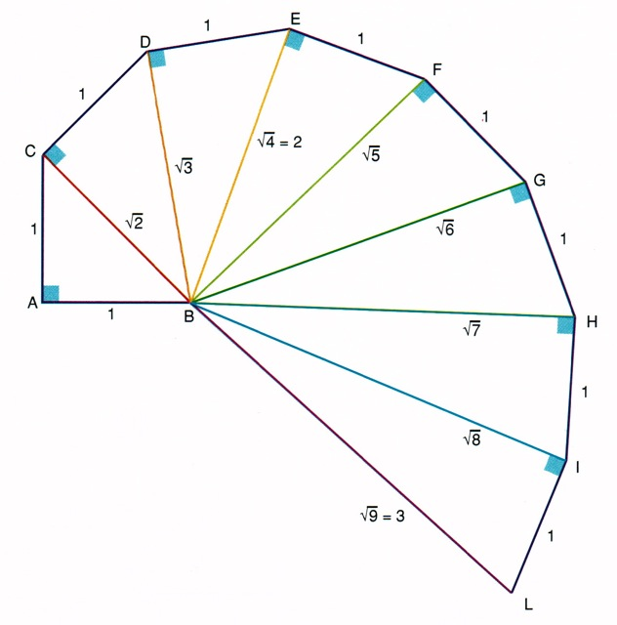
Costruzione basata sul teorema di Pitagora.
È facile, ma per costruire √20 ….

Slide 21
L’estrazione di radice nella storia della matematica
La storia dell’estrazione di radice si dipana lungo molti secoli: nel 1525 viene introdotto il simbolo √ , arriva l’algebra e la geometria analitica, …. Troviamo i radicali anche nei grafici.

Slide 22
Attività. Estrazione di radice e grafici
Completa la scheda per ritrovare i radicali anche sui grafici

Slide 23
Che cosa hai trovato

Slide 24
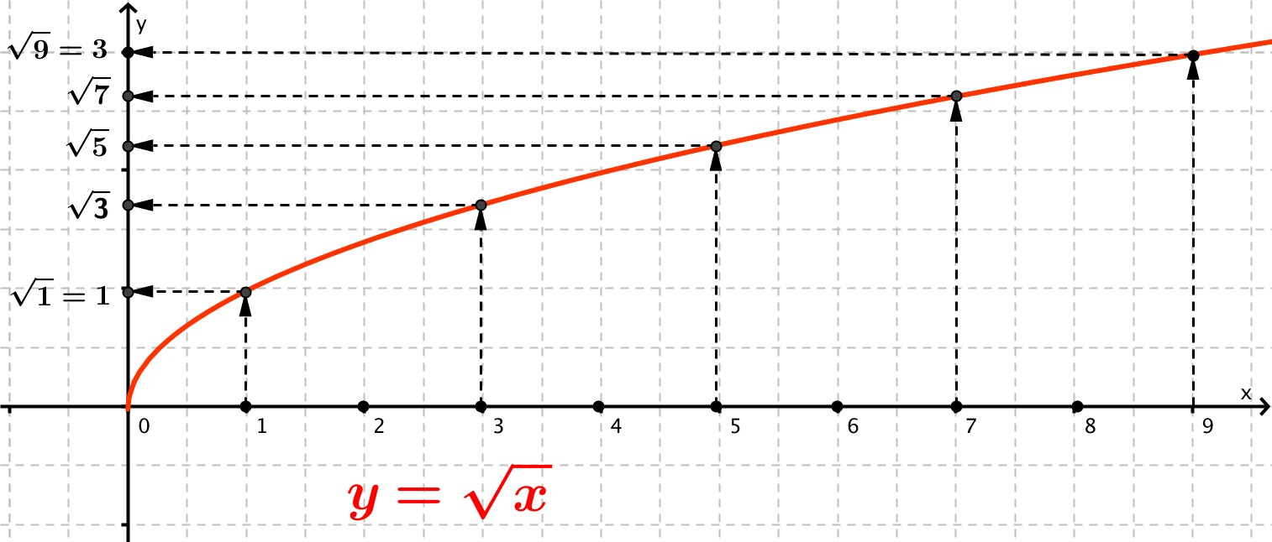
Quesito 1a
Altri esempi di radicali quadratici

Slide 25
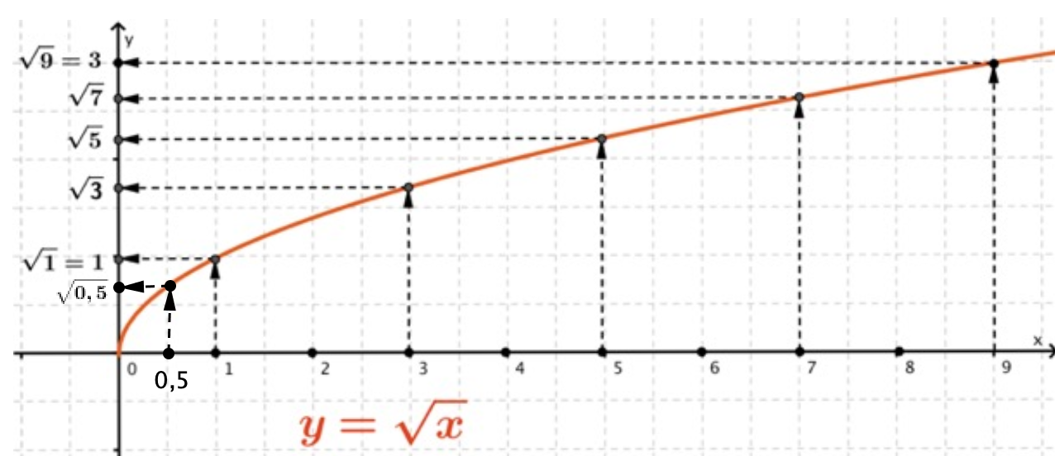
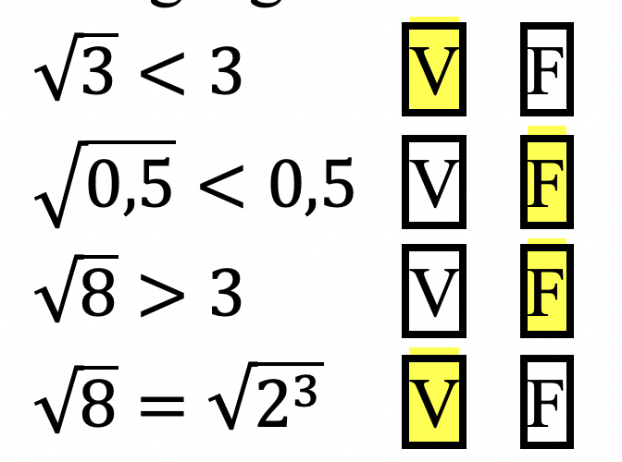
Quesito 1b
Altri esempi di radicali quadratici

Slide 26
Numeri irrazionali scoperti con l’estrazione di radice
Se estraggo la radice quadrata di un numero razionale x trovo solo due casi possibili
x è il quadrato di un numero razionale e la sua radice quadrata è un numero razionale.
In tutti gli altri casi la sua radice quadrata è un numero irrazionale. Così ottengo tanti radicali.

Slide 27
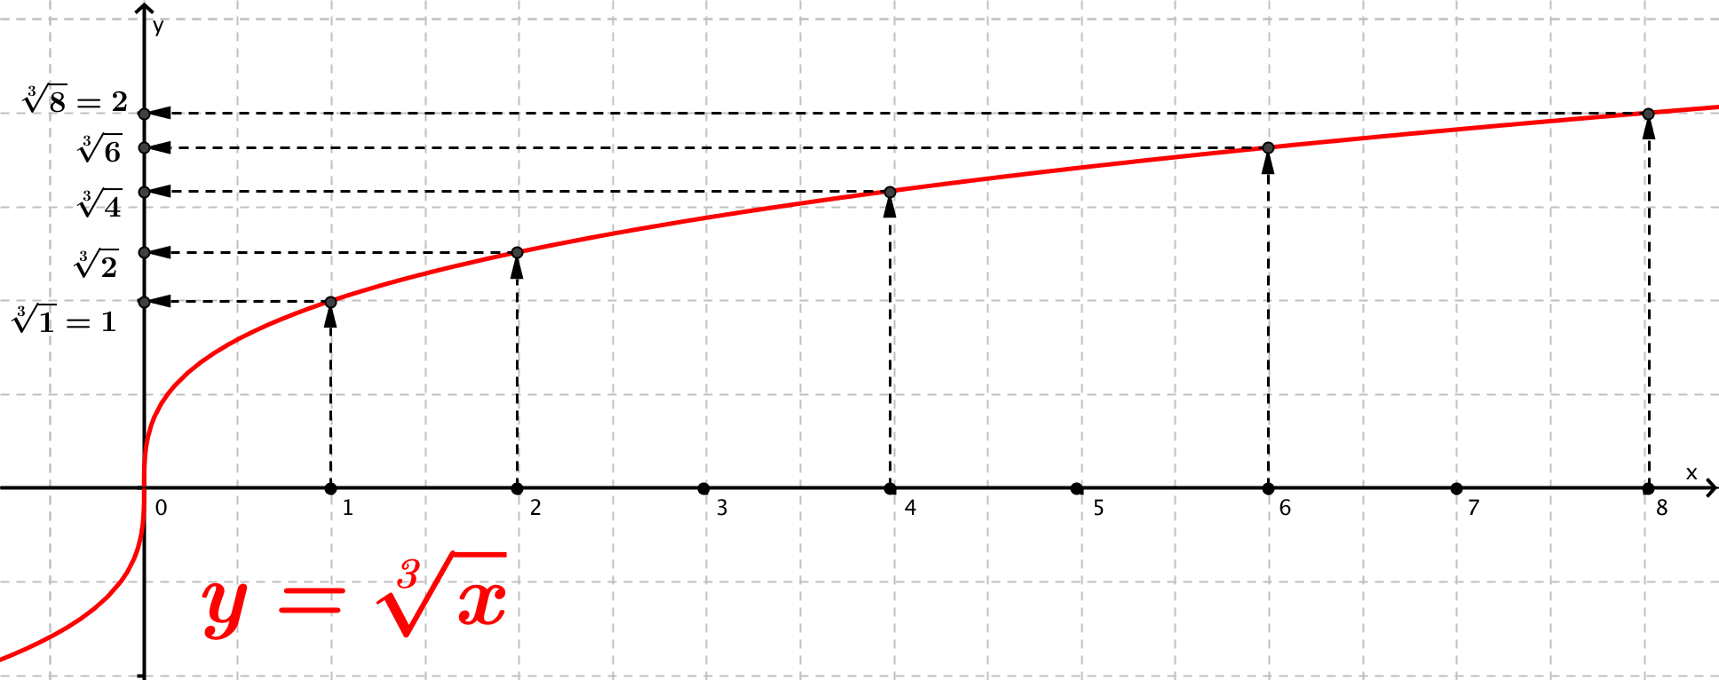
Quesito 2
Esempi di radicali cubici

Slide 28
Numeri irrazionali dati da altre estrazioni di radice
Se estraggo la radice cubica di un numero razionale x trovo solo due casi possibili
x è il cubo di un numero razionale e la sua radice cubica è un numero razionale.
In tutti gli altri casi la sua radice cubica è un numero irrazionale. Altri radicali.

Slide 29
Quesito 3
L’estrazione di radice è un potente strumento per generare numeri irrazionali
Trovi scritti in rosso i numerosi numeri irrazionali ottenuti con estrazione di radice quadrata e cubica dei numeri naturali da 1 a 10.

Slide 30
Numeri irrazionali generati da estrazione di radice
E così trovo, ad esempio i seguenti radicali che descrivono numeri irrazionali

Slide 31
I radicali: simboli e linguaggio
In generale, un radicale si scrive nella forma
radicando
p è l’esponente del radicando
n è l’indice del radicale
Esempio: radicale
Esempio: radicale
Radicando: 5²
Esponente del radicando: 2 Indice del radicale: 3
Radicando: 3
Esponente del radicando: 1 Indice del radicale: 2

